Slide 1

6+
Сказочные миры:
новогодние истории из книг
Электронная выставка

Slide 2
РАЗДЕЛ 1 «Снежные загадки зимы»

Slide 3


Никольская, Анна Борисовна.
Потерялся Новый Год / Анна Никольская. - Москва : Росмэн, 2016. - 80 с. - 4000 экз. - ISBN 978-5-353-08071-8. - Текст : непосредственный.

Slide 4

Георгиев, Сергей Георгиевич.
Я спас Деда Мороза / Сергей Георгиев. - Москва : РОСМЭН, 2016. - 29, [2] с. - (Книги с крупными буквами). - 7000 экз. - ISBN 978-5-353-08069-5. - Текст : непосредственный.

Slide 5

Усачёв, Андрей Алексеевич.
Чудеса в Дедморозовке / Андрей Усачёв. - Москва : Самовар, 2011. - 158, [2] с. - 10000 экз. - ISBN 978-5-9781-0504-9. - Текст : непосредственный.

Slide 6
РАЗДЕЛ 2 «Подарки, греющие душу»

Slide 7

Безлюдная, Анастасия Витальевна.
Мандариновый Пом, или История о нетающей дружбе / Анастасия Безлюдная. - Москва : ВАКОША, 2021. -60, [4] с. - (Не школьные истории). - 3100 экз. - ISBN 978-5-00132-371-6. - Текст : непосредственный.

Slide 8
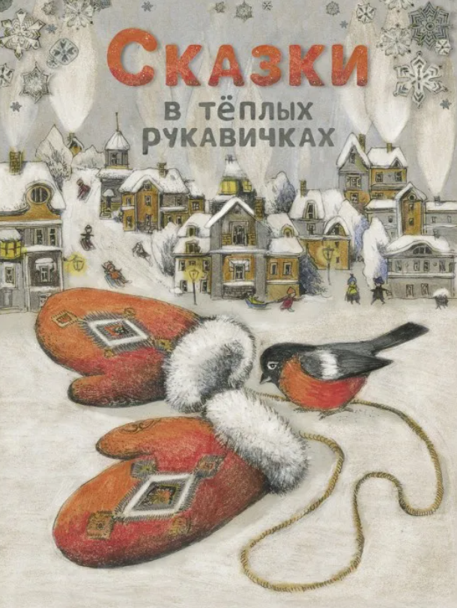
Сказки в тёплых рукавичках. - Москва : Стрекоза, 2021. - 46, [2] с. : цв. ил. ; 27 см. - (Детская художественная литература). - 5000 экз. - ISBN 978-5-9951-4042-9. - Текст : непосредственный.

Slide 9

Гройс, Артур.
Настоящий Дед Мороз, или Дневник Коли Тюнина / Артур Гройс. - Москва : Вакоша, 2021. -142, [2] с. : цв. ил. ; 27 см. - 2500 экз. - ISBN 978-5-00132-378-5. - Текст : непосредственный.

Slide 10
РАЗДЕЛ 3 «Уют новогодней ночи»

Slide 11


Неправильный Новый год. - Москва : АСТ, 2022. - 61, [3] с. : цв. ил. ; 27 см. - (Лучший праздник!). - 2000 экз. - ISBN 978-5-17-147370-9. - Текст : непосредственный.

Slide 12

Уютные зимние сказки / художник Ольга Гребенник. - Москва : Стрекоза, 2020. - 45, [3] с. : цв. ил. ; 27 см. - (Детская художественная литература). - 5000 экз. - ISBN 978-5-9951-3679-8. - Текст : непосредственный.

Slide 13

Колпакова, Ольга Валериевна.
Дед Мороз и его братья : зимние волшебники России / Ольга Колпакова. - Москва : Речь, 2022. - 45, [3] с. : цв. ил. - 4000 экз. - ISBN 978-5-9268-3970-5. - Текст : непосредственный.

Slide 14
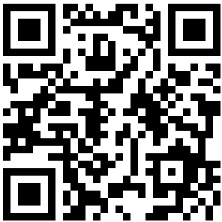
6+
Мультфильмы для поддержания
новогоднего настроения

